Slide 1
Презентация «Космическое путешествие»
Подготовила воспитатель высшей квалификационной категории
Сальникова Лариса Ивановна
Унъюган
2016

Slide 2
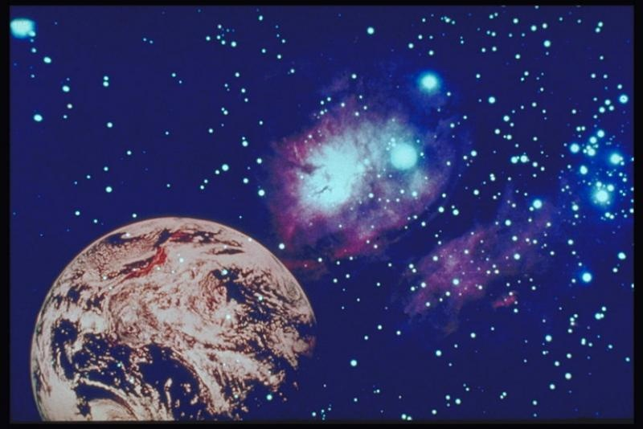
Цель: Создание условий для формирования у детей представления о космосе, этапах его освоения; заинтересованности детей данной темой. Побуждение познавательной активности, умения использовать полученные знания и умения в образовательной и досуговой деятельности.

Slide 3
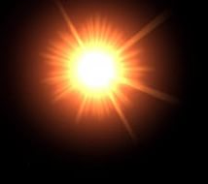
- Не огонь, а больно жжет
Не фонарь, а ярко светит,
И не пекарь, а печет.

Slide 4
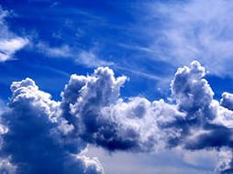
- Выше леса, выше гор
Расстилается ковер.
Он всегда, всегда раскинут
Над тобой и надо мной,
То он серый, то он синий,
То он ярко голубой.

Slide 5
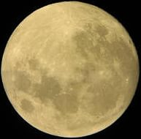
- Ответ, дружок мой, крайне прост
Ищи ее ты среди звезд,
Бывает долькою она
Бывает полною она.

Slide 6
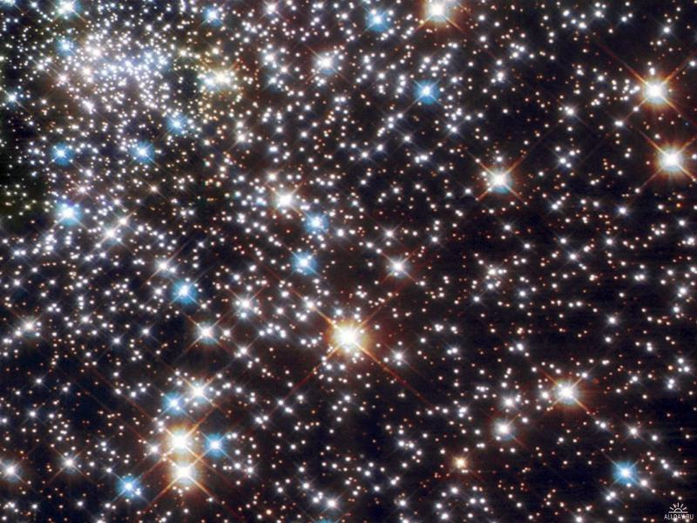
- По ночному небу рассыпался горох -
Блестит и мерцает,
Все видят его, а собрать не могут.

Slide 7
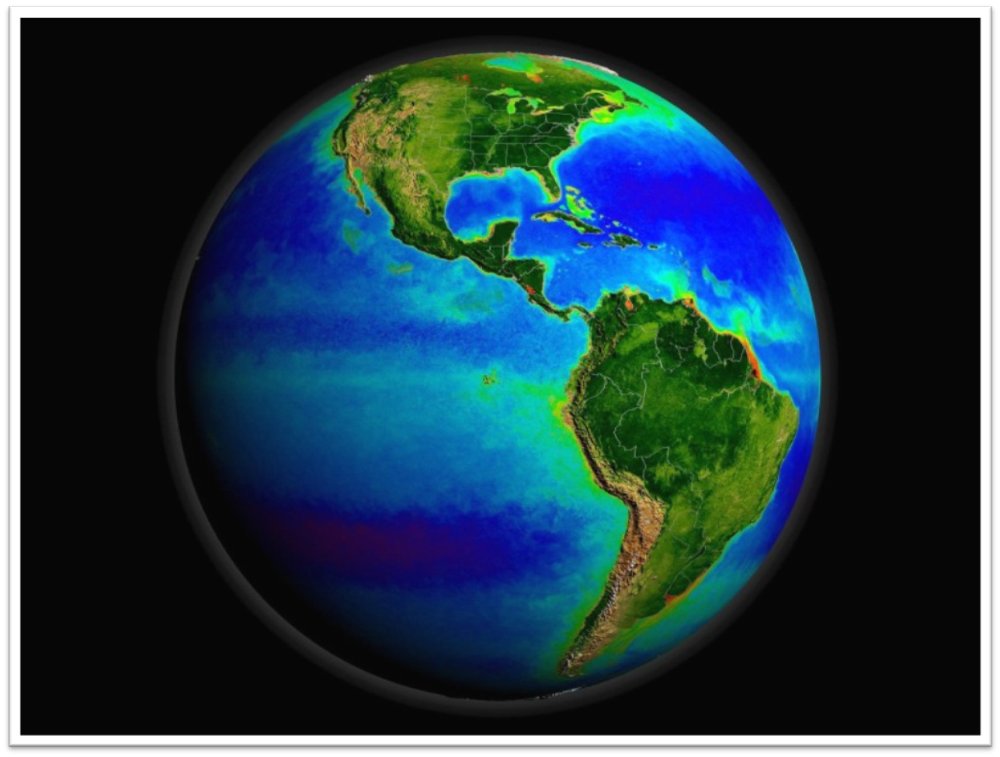
- Ни начала, ни конца, ни затылка, ни лица
Знают все, и мал и стар,
Что она большущий шар.

Slide 8
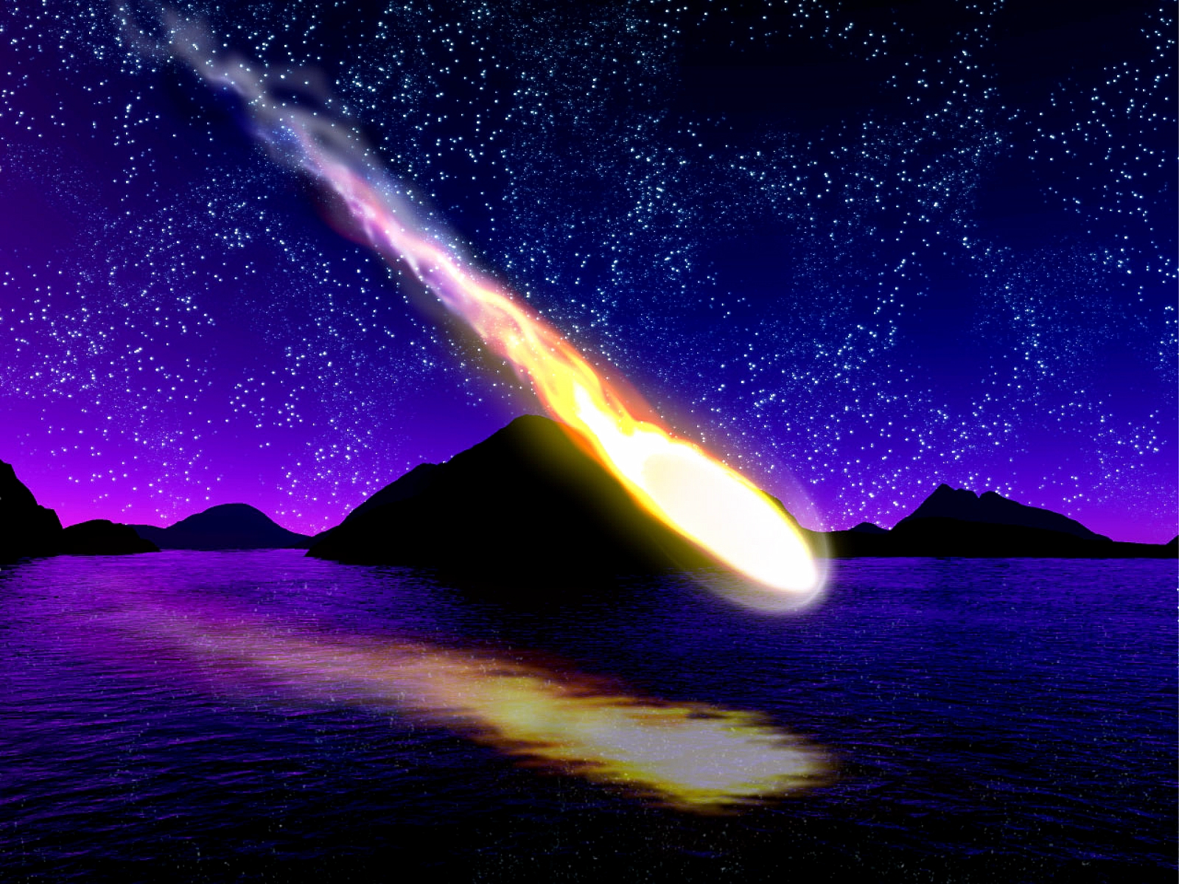
- На небе происходит это -
Огромный хвост, сиянье света!
Ответьте, что это?

Slide 9
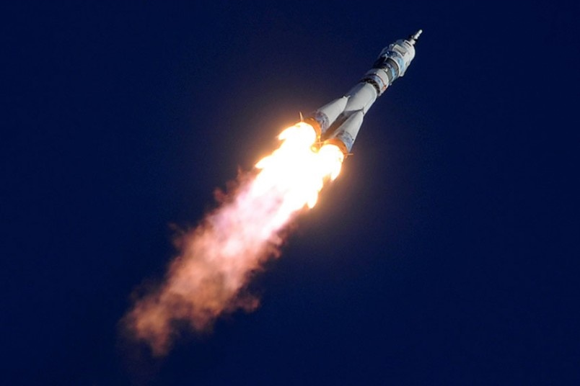
- Распустила алый хвост.
Улетела в стаю звезд,
наш народ построил эту
межпланетную

Slide 10
Гимнастика для глаз

Slide 11
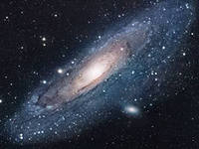
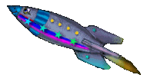

Slide 12
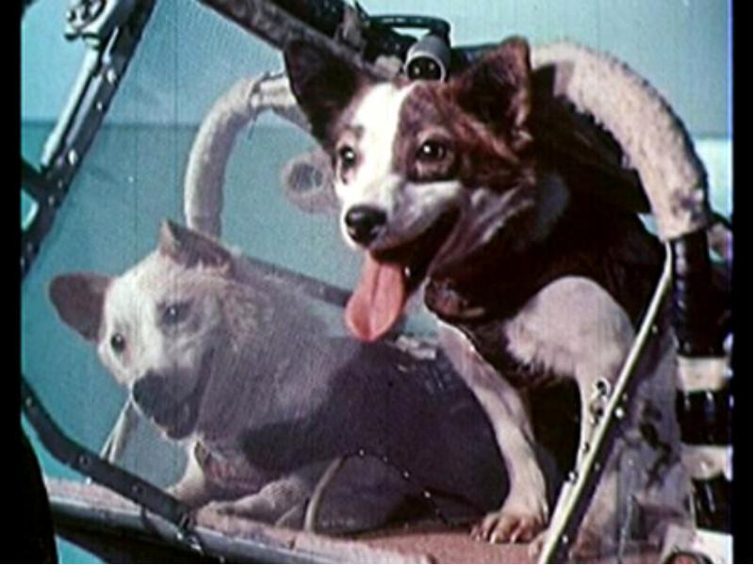
- Как звали собак, первыми полетевших в космос? (Белка и Стрелка)

Slide 13
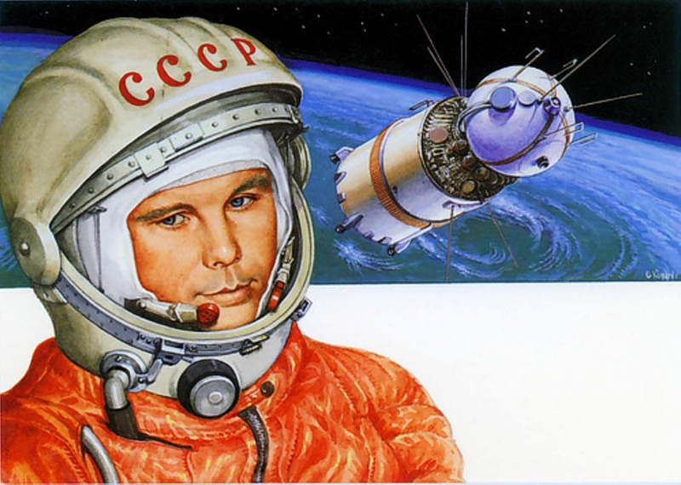
- Как звали первого в мире человека - космонавта? (Юрий Гагарин)

Slide 14
На чем космонавтам можно полететь в космос? (На ракете, космическом корабле)

Slide 15
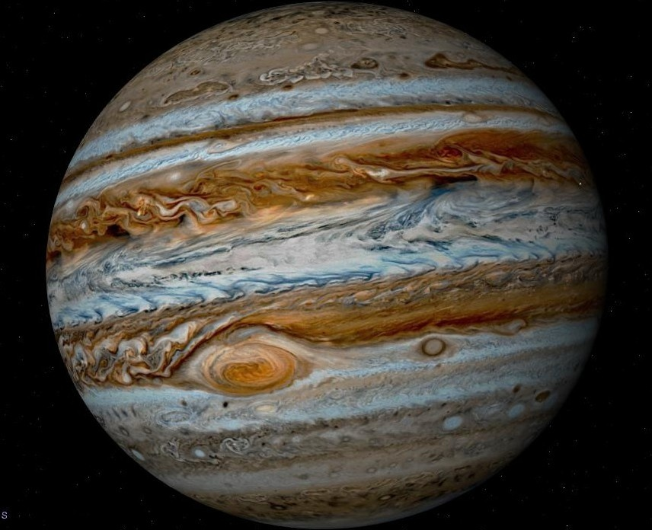
- Как называется самая большая планета? (Юпитер)

Slide 16
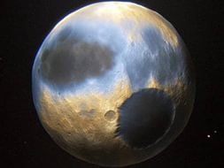
- Как называется самая маленькая планета? (Плутон)

Slide 17
Какая планета названа женским именем? (Венера)

Slide 18
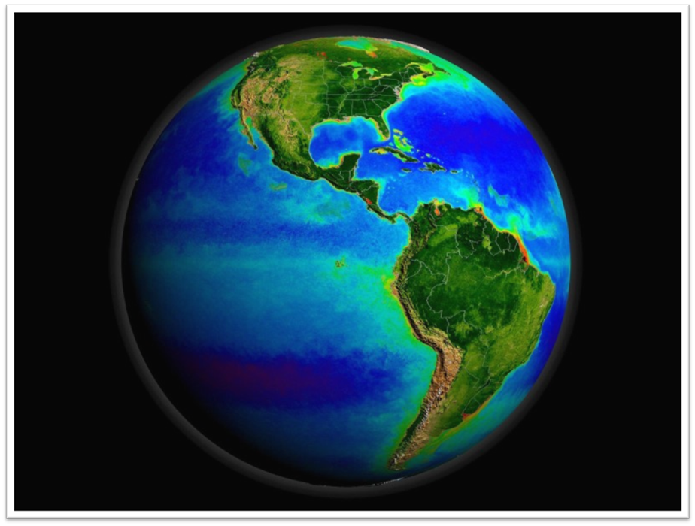
- Которая по счету от солнца планета земля? (Третья)

Slide 19
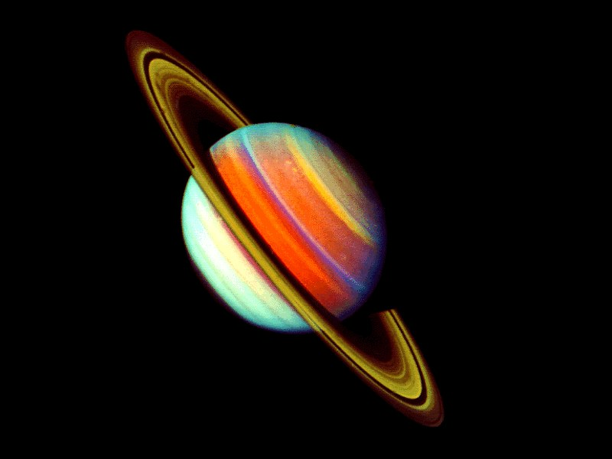
- Какая планета имеет кольца? (Сатурн)

Slide 20
- У каждой планеты свой путь, как он называется? (Орбита)
Сколько планет движется вокруг солнца? (Девять)

Slide 21
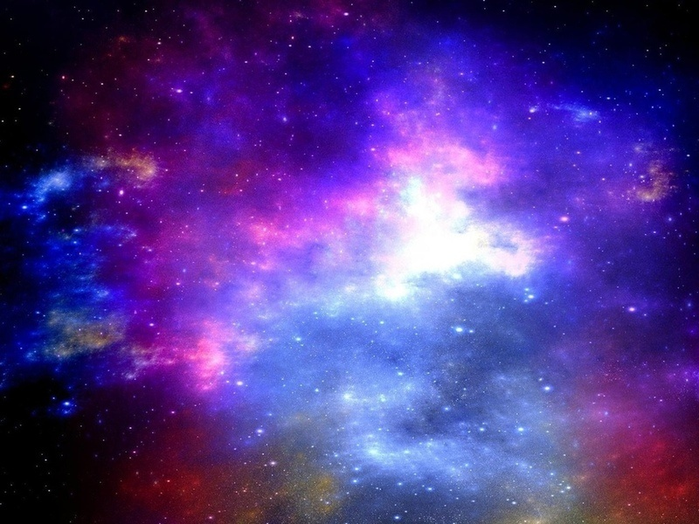
Планеты, звезды, созвездия находятся во Вселенной

Slide 22
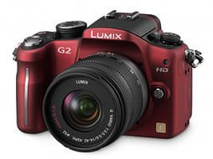
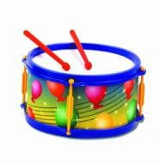
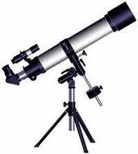
- это багажное отделение космического корабля, нет ли здесь лишних предметов? (фотоаппарат, барабан, телескоп)

Slide 23
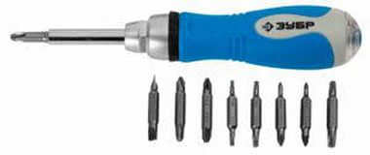
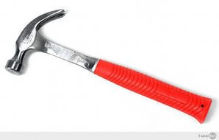
- Какие предметы необходимы для ремонта ракеты? (Отвертка, лента, молоток)

Slide 24
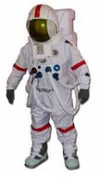
- Какие предметы могут понадобиться космонавту в космосе? (Скафандр, ракета, удочка)

Slide 25
«Танцуем с инопланетянами»

Slide 26
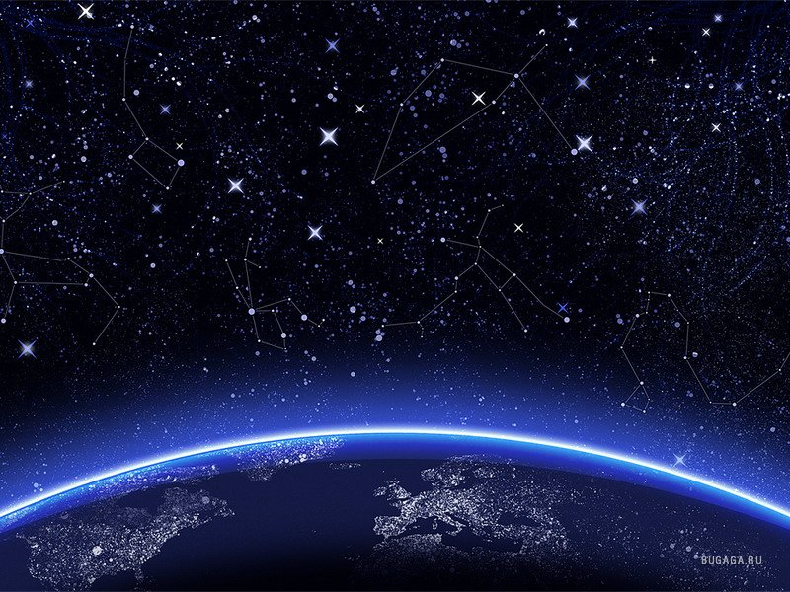

Slide 27
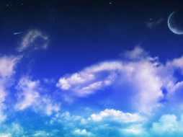

Slide 28
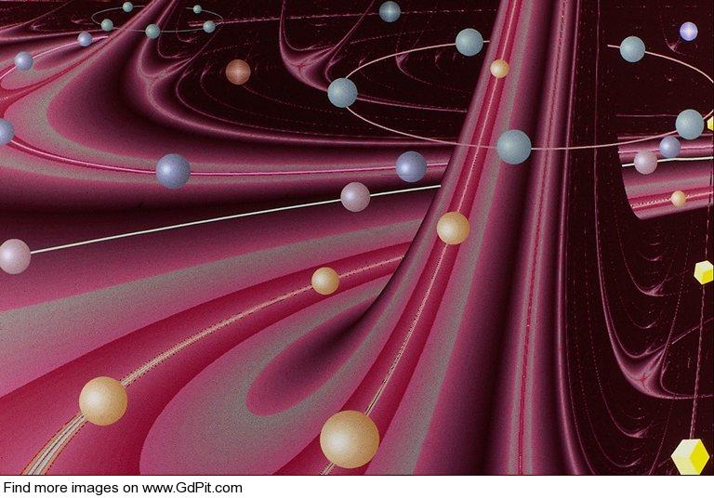

Slide 29
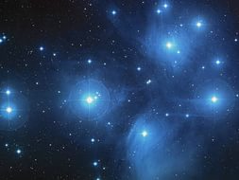

Slide 30
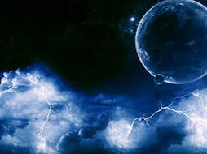

Slide 31
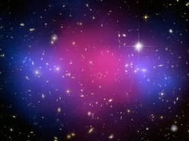
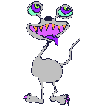

Slide 32
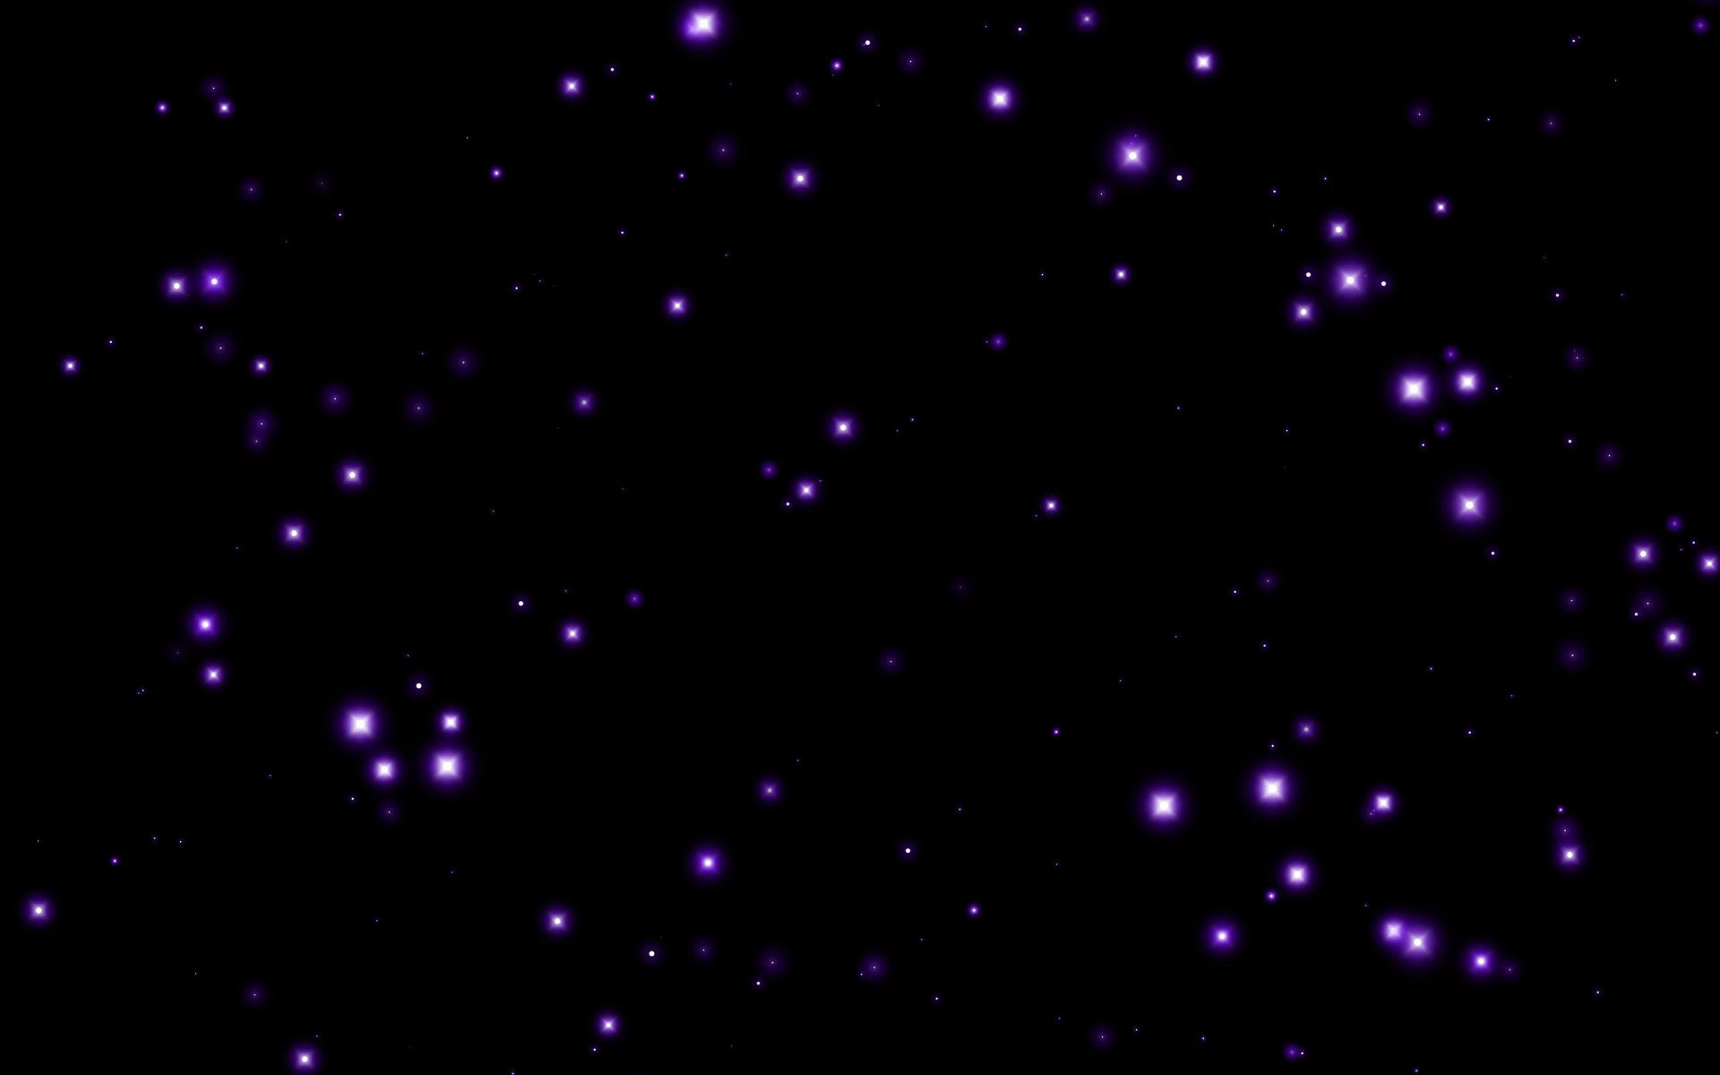

Slide 33
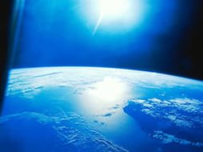

Slide 36
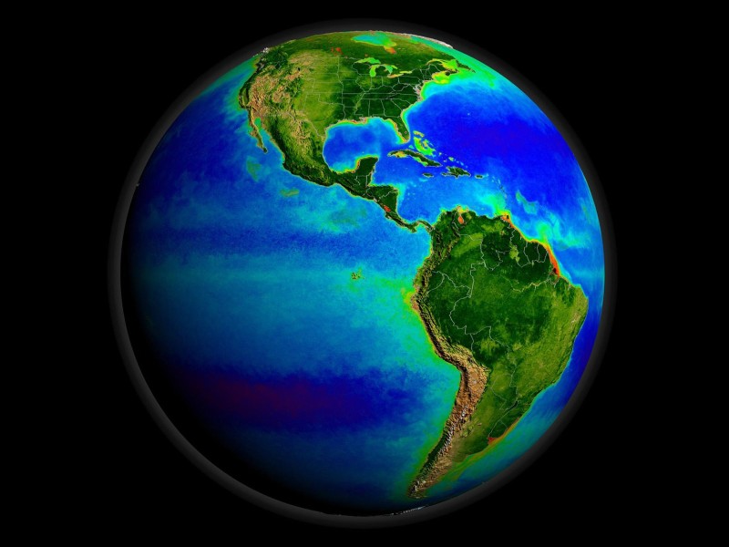
Берегите нашу планету!

